Slide 1

Київський національний університет ім. Тараса Шевченка
Факультет ком’ютерних наук та кібрернетики
Презентація на тему: “Образотворче мистецтво класицизму: основні напрями, твори, представники”
Підготував студент К-28
Гуща Дмитро
2021

Slide 2
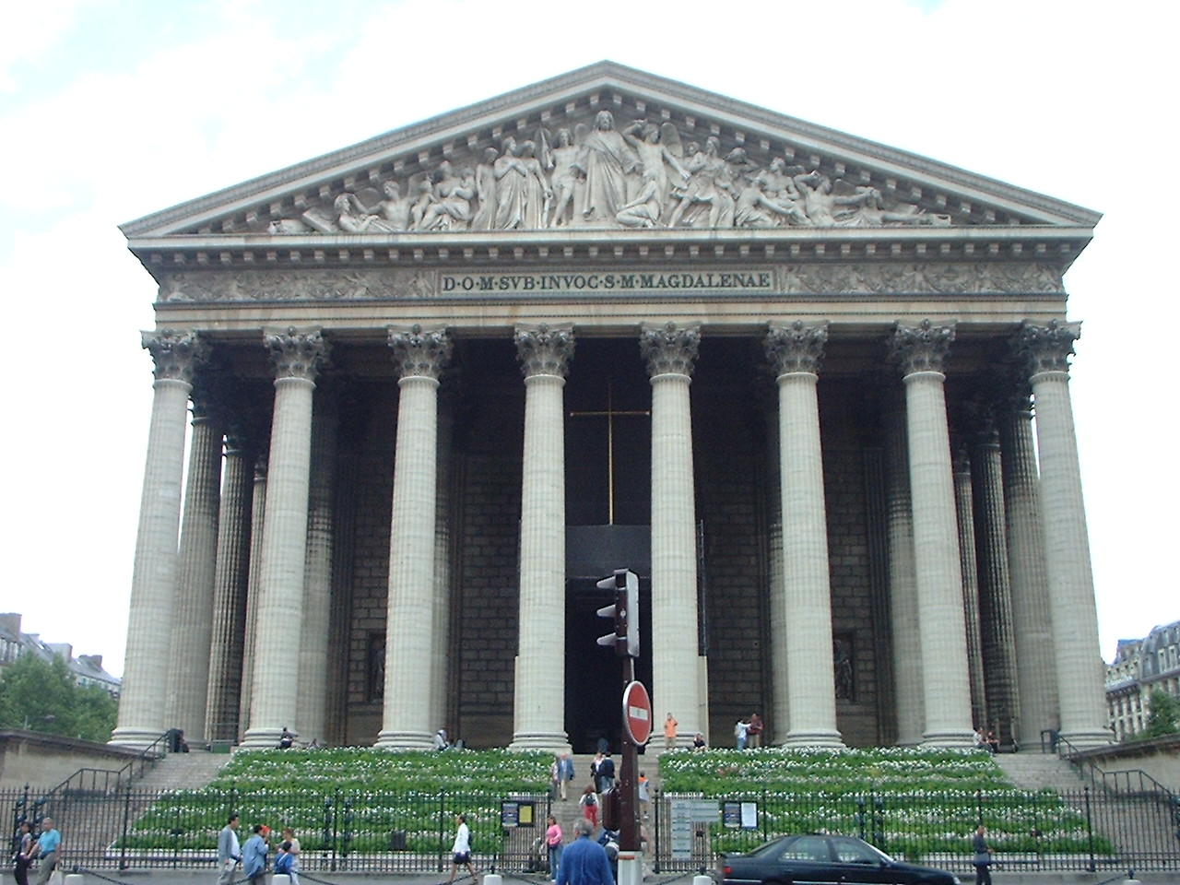
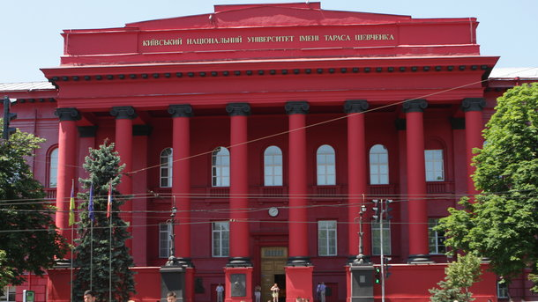
Що таке класицизм?
Класицизмом називають напрям в європейському мистецтві. Столицею класицизму вважають Францію. Проте певною мірою класицизм як культурне явище завоював місце у серцях громадян інших країн. Класицизм зародився в XVI ст. і не здавав свої позиції аж до I чверті XIX ст.
Церква La Madeleine у Парижі
Червоний корпус КНУ ім. Тараса Шевченка

Slide 3
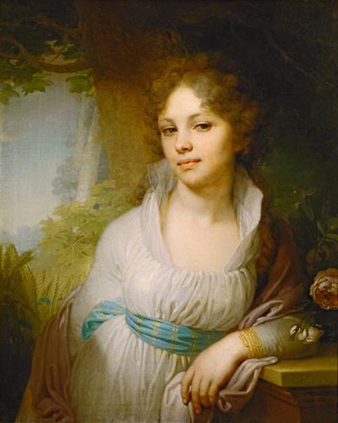
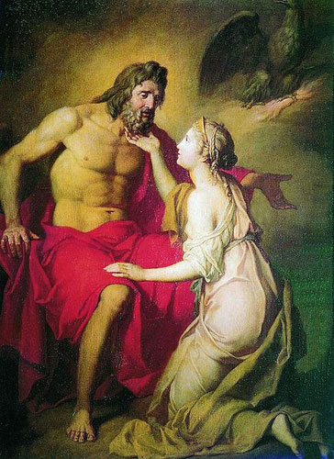
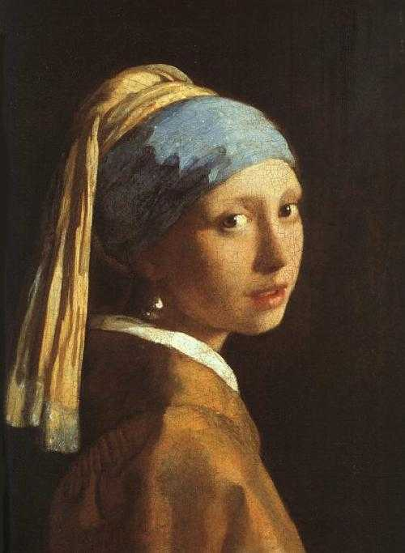
Риси класицизму:
Раціоналізм(Ігнорування власних почуттів, прагнення будування мистецтва на основі свого розуму)
Наслідування рис мистецтва античного періоду
Строга принциповість, наслідування встановлених правил і законів
Обов’язкове дотримання канонів при написанні творів
При явищі мовлення потрібно було говорити ясно та чисто
Орієнтація на смаки елітарного шару суспільства
Структурована ієрархія жанрів, в тому числі античних.
Картина В. Бобровиковського “Портрет М. И. Лопухиной”
Лосенко А.П. “Зевс и Фетида”
Ян Вермер “Дівчина з перловою сережкою”

Slide 4
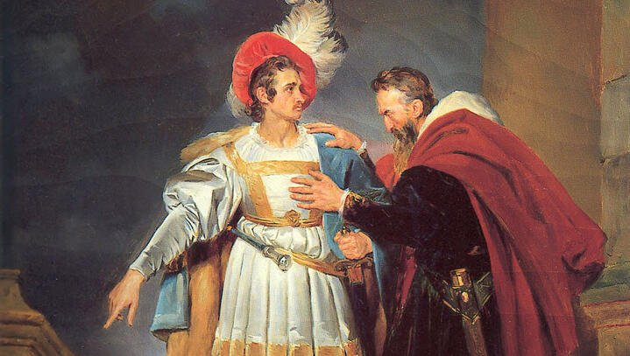
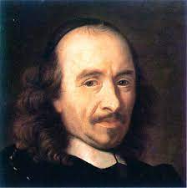
Етапи розвитку класицизму
Взагалі, в історії класицизму як об’єкту для вивчення виділяють два основних етапи:
Розквіт монархій в державах і через це митцям потрібно було прославляти ідею монархії та національної єдності під міцним плечем короля. Прикладами митців такого періода були Франсуа Малерб, П’єр Корнель котрий вибудовував своїми творами короля перед міщанами як ідеал мудрого монарха.
Ілюстрація до трагедії П’єра Корнеля “Сід”
Портрет П’єра Корнеля

Slide 5
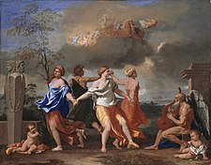
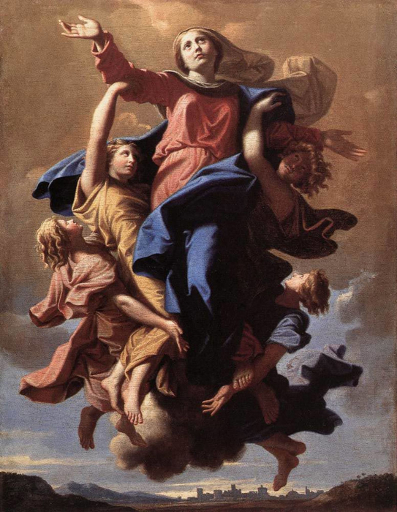
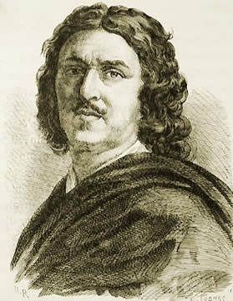
Під час другого етапу монархічна ідея влади проявила себе з поганої сторони і через це напрям класицизм змінив свій напрям. Окрім прославлення великого короля письменники почали писати про людські вади, викривати соціальні пороки. На першому етапі створювались ідеали, а на другому почали писати про звичайних людей з їх переживаннями та недоліками
“Танець під музику часу” Ніколо Пуссен
“Підношення Діви Марії” Ніколо Пуссен
Портрет Ніколи Пуссена

Slide 6
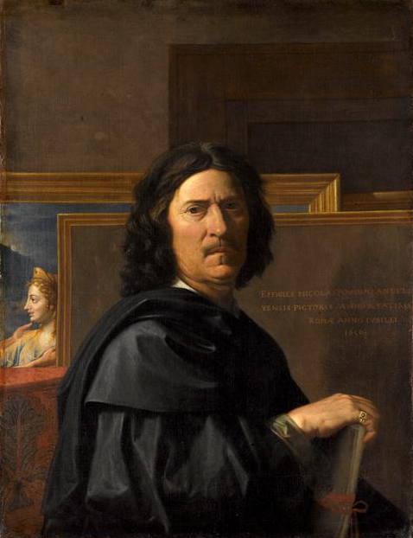
Найвидатніші представники класицизму в живописі
Ніколо Пуссен – французький художник, один з основоположників живопису в класицизмі. Намалював 224 полотна підтверджених комісією з питань ідентифікації культурних цінностей, та існує 33 полотна які не підтверджено називаються полотнами Ніколи Пуссена. Картини виконані на біблейські та історико-міфологічні теми. Був жорстким раціоналістом. Став відомим через свої пейзажі тому що зосереджувався на правильності ліній а не на кольорі.

Slide 7
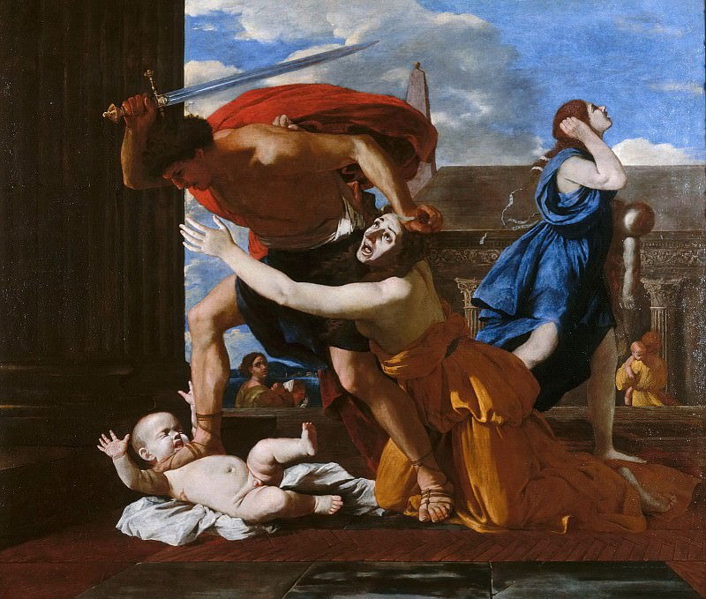
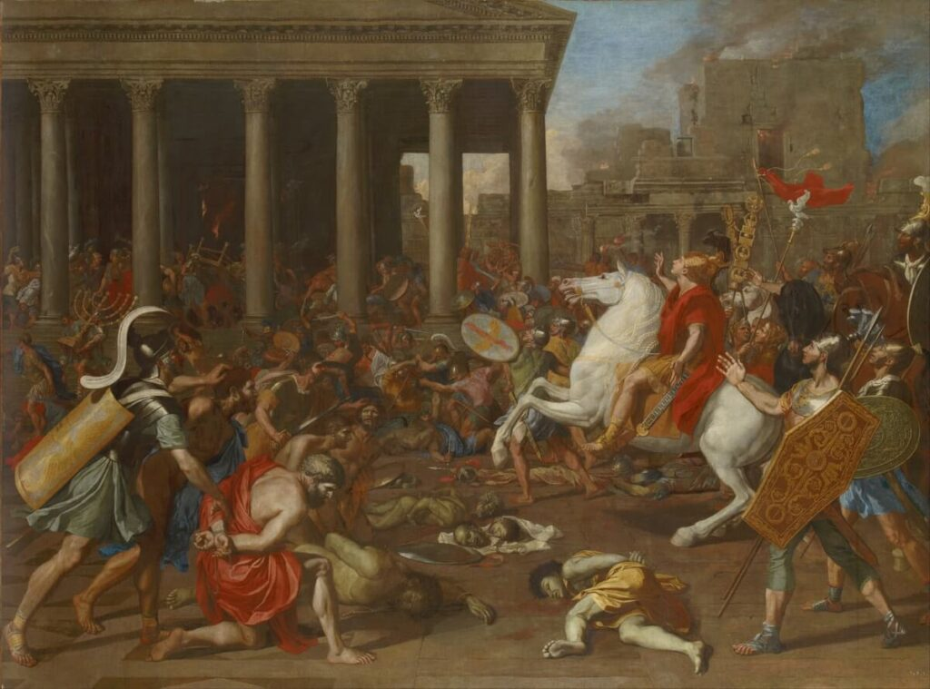
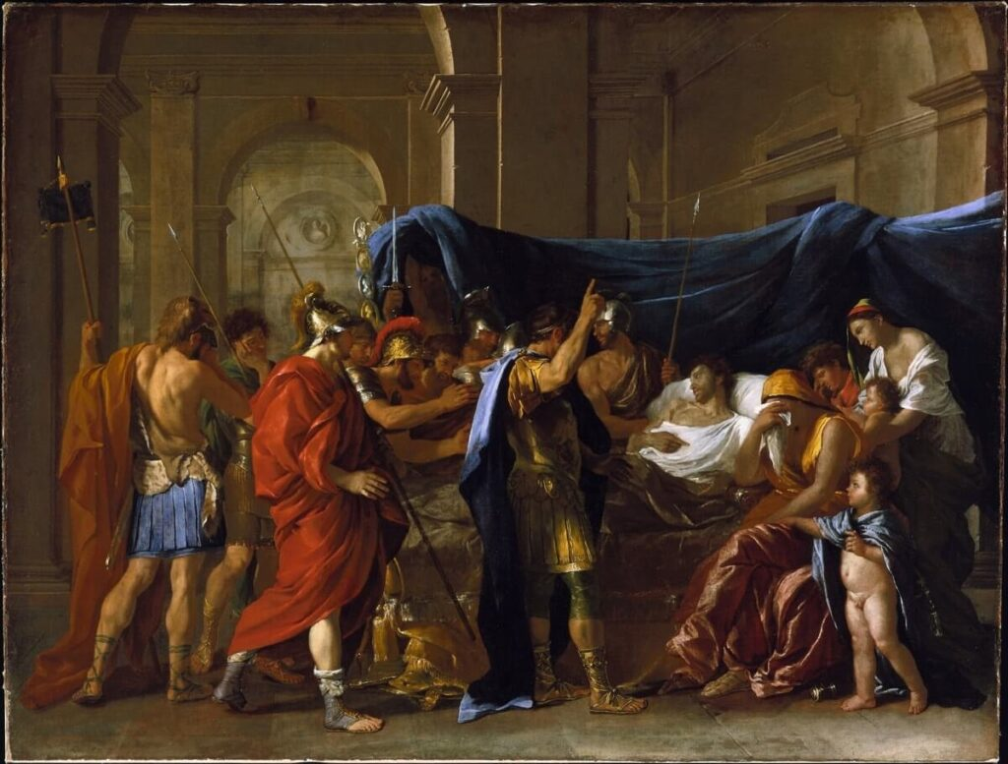
Картини Ніколи Пуссена
“Побиття немовлят”
“Винищення Єрусалиму”
“Смерть Германіка”

Slide 8
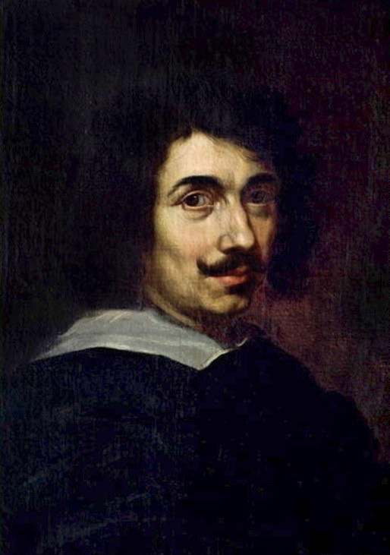
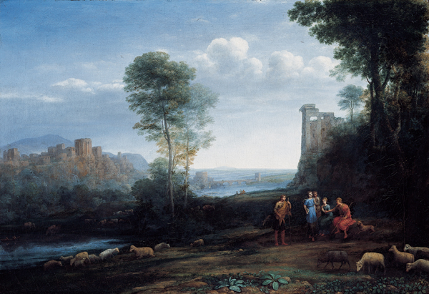
Клод Лоррен – представник епохи класицизму в живописі. Його визнали й назвали великим ще при житті. У 1634р. Став членом римської Академії Св. Луки, що дало право офіційно займатись живописом.
Пастораль

Slide 9
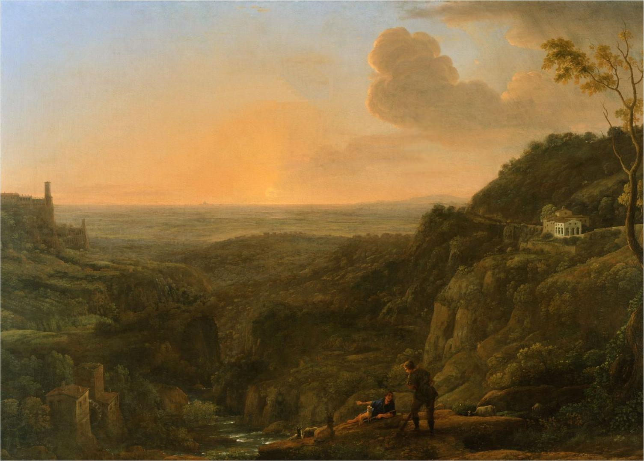
“Краєвид в Тіволі” Клод Лоррен

Slide 10
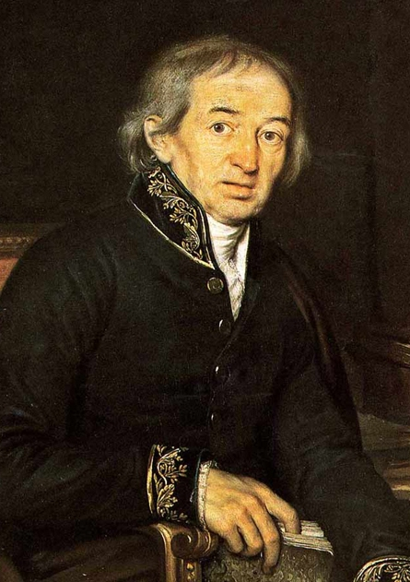
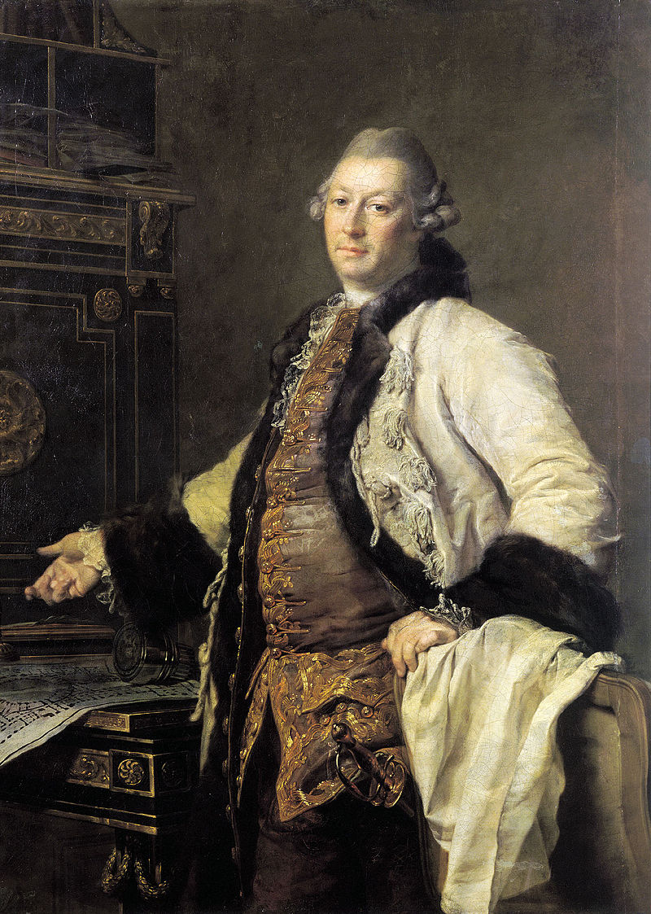
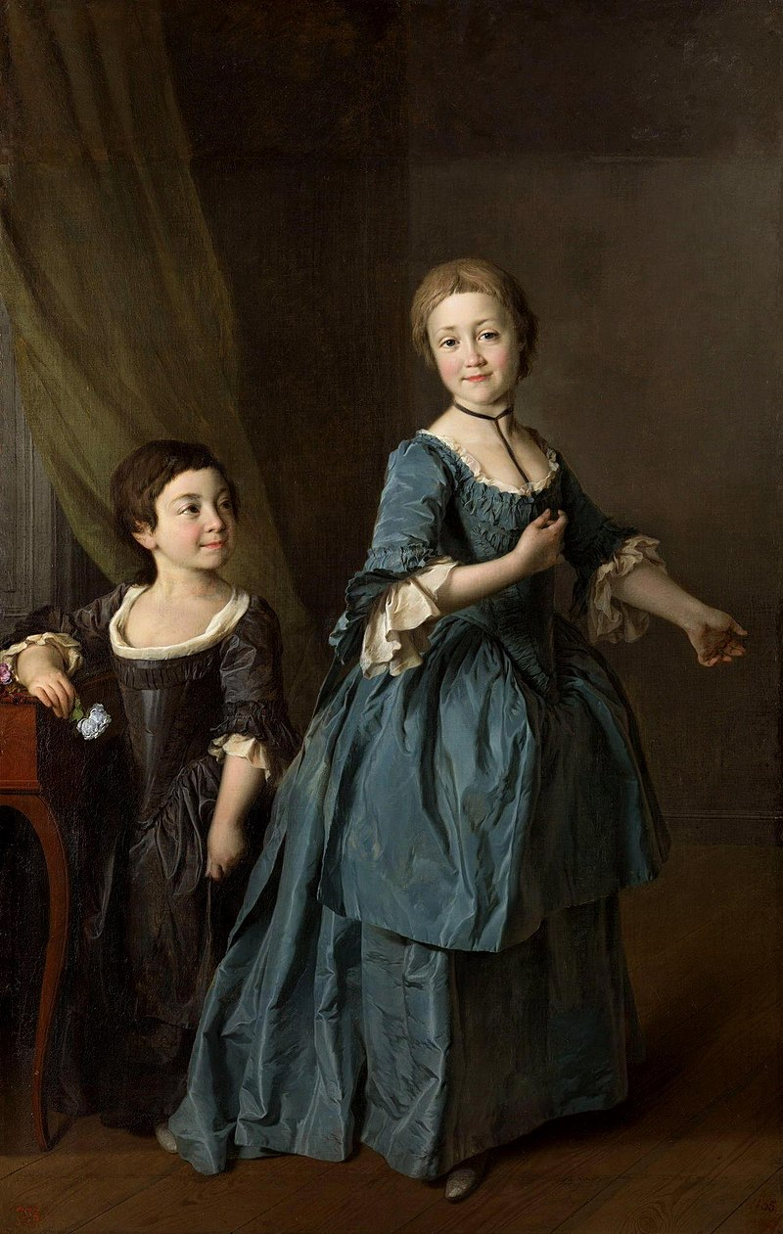
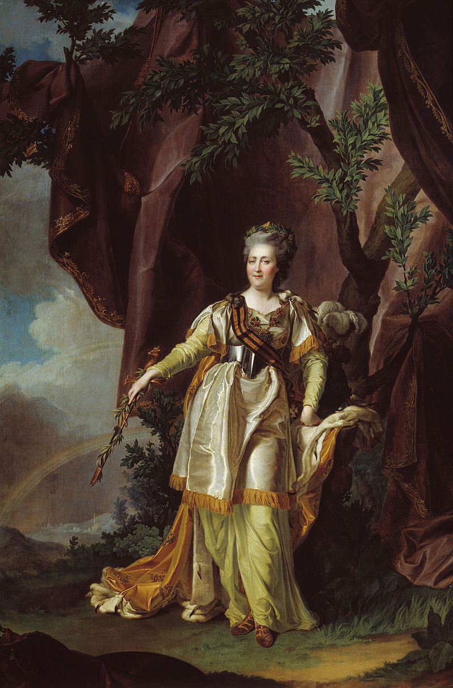
Дмитро Левицький – російський художник-живописець українського походження. Представник російського живопису епохи класицизму. Зображав найвідоміших людей російської держави, включаючи Катерину 2 і двір цесаревича Павла.
Портрет архітектора А. Ф. Кокорінова
Ф. С. Ржевська і Н. М. Давідов
Катерина II

Slide 11
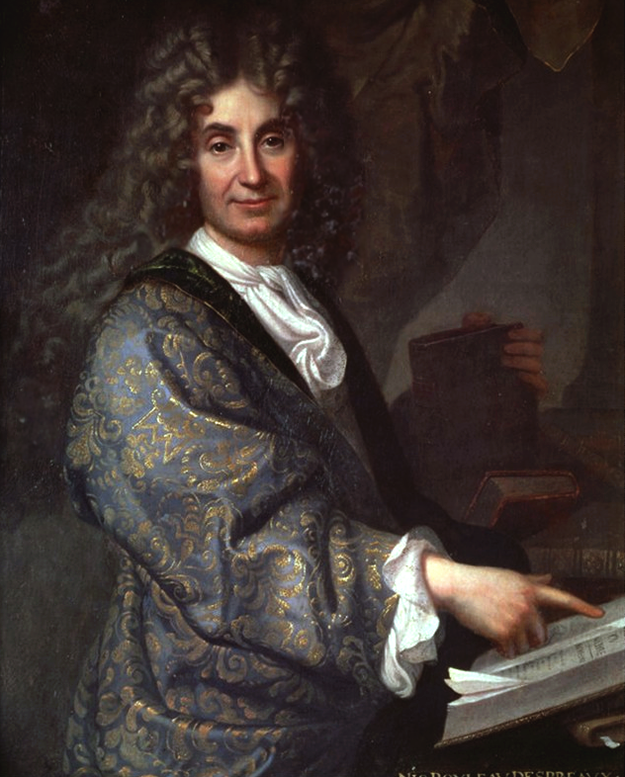
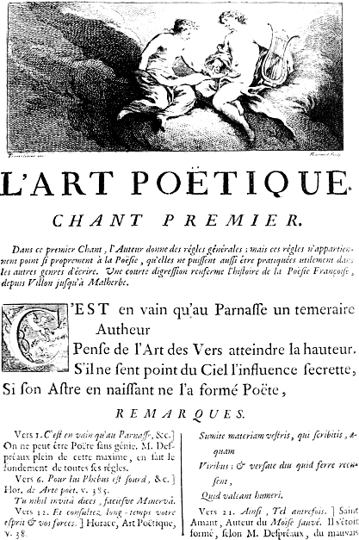
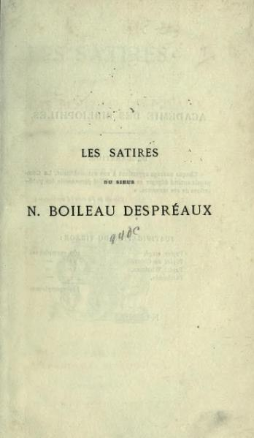
Найвидатніші представники класицизму в літературі
Ніколо Буало-Депрео – французький поет, критик і теоретик класицизму. В поемі “Мистецтво поетичне” сформував ряд догм та законів поезії. Коли Буало вступав у літературу французький класицизм уже здобув певні позиції і виявив основні риси як літературний напрям.
Початок першої пісні «Мистецтво поетичне»

Slide 12
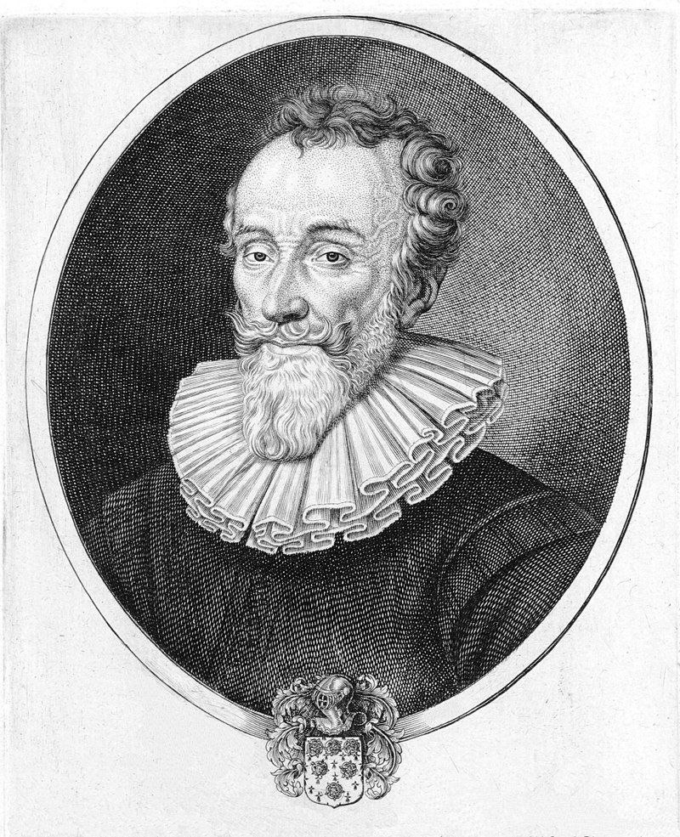
Франсуа де Малерб – французький поет епохи класицизму, проте в той же час твори Малерба схожі за подачею на твори стилю бароко. Франсуа Малерб розробляв відомі жанри: оди, станси, сонети, пісні. Його потреби в написанні творів зводилась до ясності, точності та віртуозності вірша.
Ніколо Буало сказав про Малерба таке:
”Но вот пришел Малерб и показал французам Простой и стройный стих, во всем угодный музам, Велел гармонии к ногам рассудка пасть И, разместив слова, удвоил тем их власть. Очистив наш язык от грубости и скверны, Он вкус образовал взыскательный и верный, За легкостью стиха внимательно следил И перенос строки сурово запретил. Его признали все; он до сих пор вожатый; Любите стих его, отточенный и сжатый, И ясность чистую всегда изящных строк, И точные слова, и образцовый слог!”

Slide 13
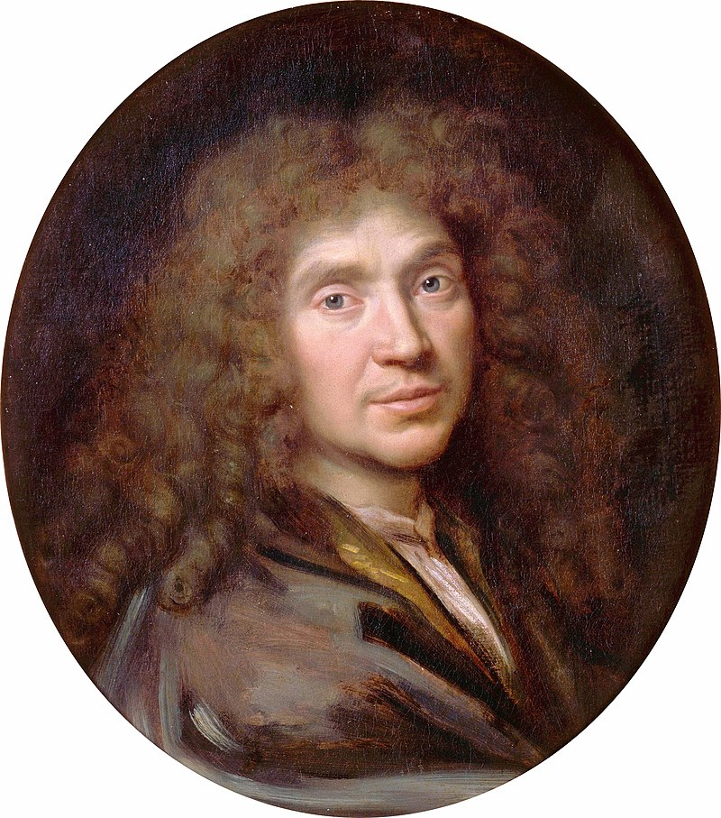
Жан Батіст Поклен (Мольєр) – французький комедіограф, батько класичної комедії. Питання про відношення Мольєра до класицизму набагато складніше ніж це здається для шкільної історії літератури.
Мольєр був творцем та кращим представником класичної комедії характерів. Але в той же час інші п’єси Мольєра цьому суперечать.
І. В. Гете про Мольєра:
“— Так велик, что, перечитывая его, всякий раз только диву даешься. Он единственный в своем роде, его пьесы граничат с трагическим и полностью захватывают тебя, ему никто не осмеливается подражать. "Скупой", где порок лишает сына всякого уважения к отцу, — произведение не только великое, но и в высоком смысле трагическое. <…> Я всякий год читаю несколько пьес Мольера, так же как время от времени рассматриваю гравюры по картинам великих итальянских мастеров. Мы, маленькие люди, не в силах долго хранить в себе величие подобных творений и потому обязаны иногда возвращаться к ним, дабы освежить впечатление.”

Slide 14
Дякую за увагу!
Джерела:
https://ru.wikipedia.org/wiki/Мольер
https://dovidka.biz.ua/klasitsizm-osoblivosti/#:~:text=Практиками%20класицизму%20були%20насамперед%20французькі,Жан-Жак%20Руссо%20та%20інші
https://uk.wikipedia.org/wiki/Класицизм
https://ru.wikipedia.org/wiki/Левицкий,_Дмитрий_Григорьевич

